Slide 1
Invader
박지용

Slide 2
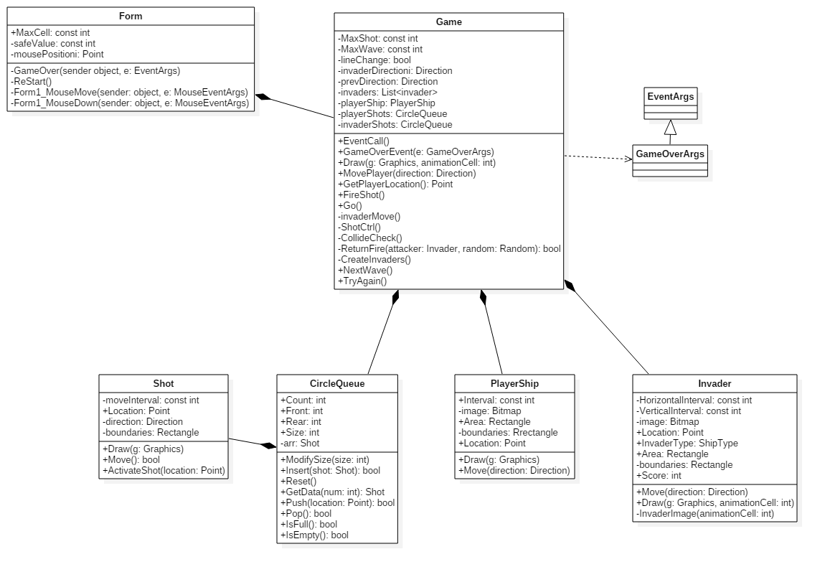
Class Diagram

Slide 3
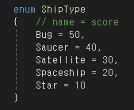
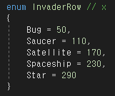
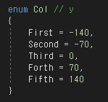
enum

Slide 4
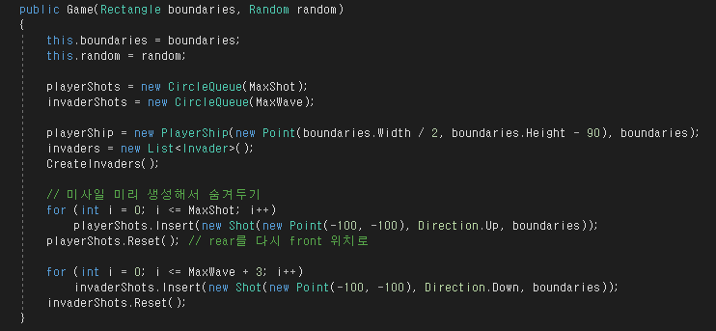
new Game()

Slide 5

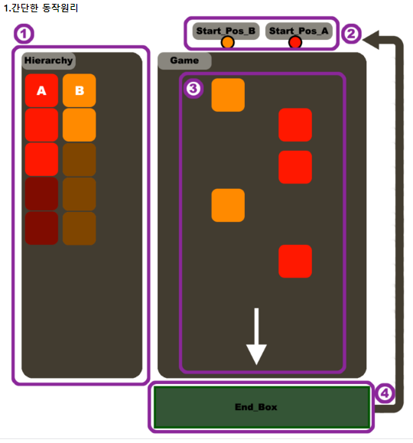

Slide 6
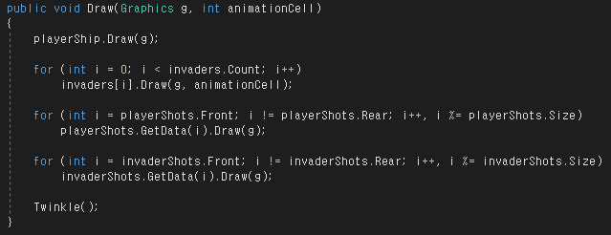
Game.Draw()

Slide 7
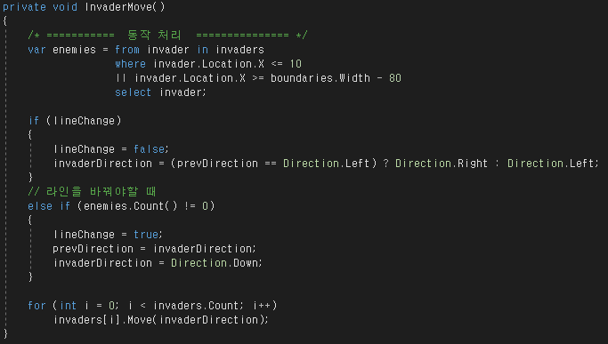
Game.Go()

Slide 8

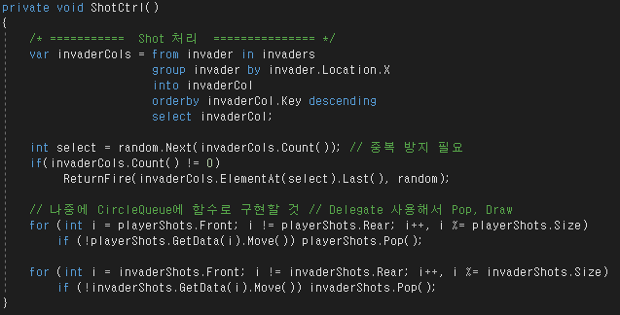
Game.Go()

Slide 9
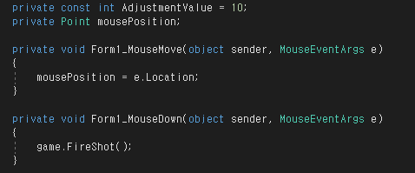
MouseEvent

Slide 10
부족한 점
Twinkle() 구현
Invader 생성 시 Factory 패턴 사용
하나의 Invader가 여러 번 공격하는 문제
QueueLoop을 메소드로 구현
Shot 충돌 시 효과 넣기

